Slide 1


АКСЕЛЕРАТОР ПГУ «НЕЙРОБУМ»
«Чат-бот "Правила провоза багажа"»

Slide 2

АКТУАЛЬНОСТЬ ПРОЕКТА
Тренды:
- немногие знают, сколько можно переводить
- берут процент с суммы
- лишние документы
- нужно знать объем
Цель проекта: Создание чат-бота «Нормы провоза багажа», позволяющий правильно перевозить багаж через границу.
Области применения результатов (где применяем продукт):
- Информирование туристов об актуальных нормах провоза багажа
- Дополнительный справочный инструмент для сотрудников таможенной службы

Slide 3

ЦЕЛЕВАЯ АУДИТОРИЯ ПРОЕКТА
Потенциальные потребительские сегменты:
- туристы, которые перевозят грузы в обозначенные страны
- предприниматели, которые работают в сфере импорта и экспорта
- сотрудники таможни

Slide 4

КЛЮЧЕВАЯ ПРОБЛЕМА
Туристы:
- много рекламы и лишней информации при поиске норм провоза багажа
- информация не всегда актуальна
- на сайте ФТС сложно найти нужный раздел
- на поиск нужно потратить много времени
Компании, которые занимаются импортом и экспортом:
- существуют ограничения провоза товаров
- дорогие услуги у компаний-консультантов
Сотрудники таможенной службы:
- долгое объяснение ситуации, когда нарушены нормы
- требуется справочный материал, чтобы уточнить нормы провоза багажа оперативно

Slide 5

ПРЕДЛАГАЕМОЕ РЕШЕНИЕ И
ОСНОВНОЙ ФУНКЦИОНАЛ
Описание продукта: чат-бот, который содержит информацию о нормах провоза багажа через российскую таможню.
В чат-боте предусмотрены следующие функции:
- быстрый поиск по стране,
- интеллектуальный анализ ситуации на таможне,
- ответ о нормах в зависимости от вида груза,
- консультация со специалистом в случае возникновения проблемных ситуаций,
- ознакомление с документами и декларациями.

Slide 6

ЦЕННОСТНОЕ ПРЕДЛОЖЕНИЕ
Туристы:
Актуальная и легко доступная информация без рекламы, которая поступает практически мгновенно в момент обращения к чат-боту.
Компании, которые занимаются импортом и экспортом:
Доступный по цене аналог по поиску информации о нормах провоза багажа, который может заменить специалиста на постоянной работе.
Сотрудники таможенной службы:
Инструмент, который позволит быстро обратиться
к справочнику норм провоза багажа. А еще его
можно рекомендовать недовольным
туристам, которые не знают об
ограничениях.

Slide 7
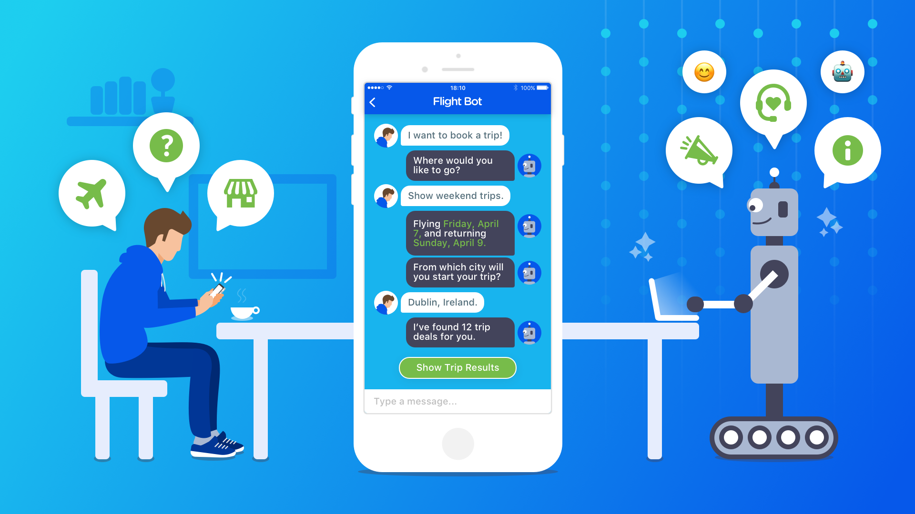
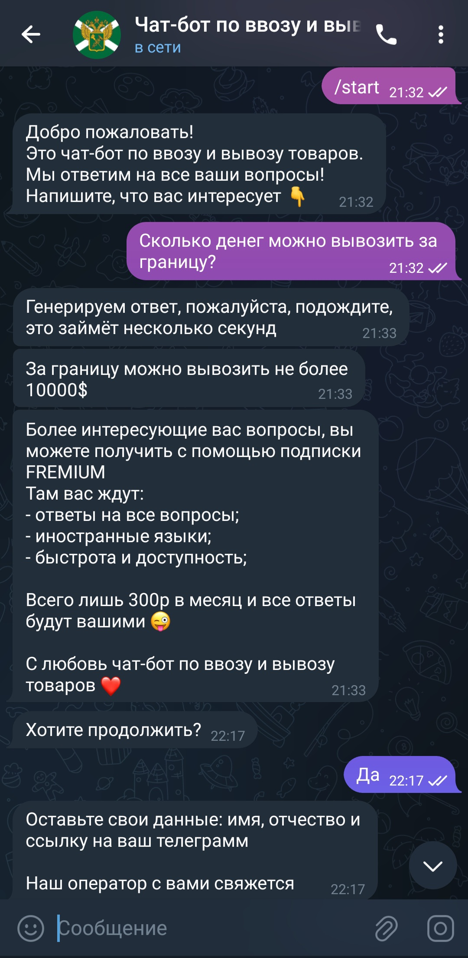
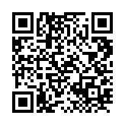
НАШ ПРОТОТИП

Slide 8
БИЗНЕС-МОДЕЛЬ ПРОЕКТА
2. ПРОБЛЕМА
1. потенциальные потребители не хотят смотреть рекламу
2. партии более 1000 кг требуют основного внимания при перевозке, так как ошибки в оформлении документов могут привести к серьезным финансовым потерям
3. рядовые туристы не знают, сколько могут провозить через границу вещей или товаров
4. в интернете часто попадается недостоверная информация по данной теме
5. на сайтах в сети размещены разные, иногда не актуальные данные
1а. СУЩЕСТВУЮЩИЕ АЛЬТЕРНАТИВЫ
интернет (сайты)
4. Решение
оздание чат бота, который будет удобным как для туристов, так и для сотрудников таможни для решения вопросов возникающих при ввозе и вывозе товаров. Быстрота, доступность, а также нужная информация в определенное время.
3. Уникальная ценность
чат бот, который быстро информирует об актуальных нормах провоза товаров, удобный и без рекламы
9. Скрытое преимущество
Обновления раз в неделю
Чат-бот составлен профессионалами в области таможенного дела
1. Сегмент потребителей
предприниматели, которые работают в сфере импорта и экспорта
сотрудники таможни
8. Ключевые метрики
количество стран
количество товарных позиций
количество языков
количество регистраций
количество повторных обращений
5. Каналы распространения
1. qr-код
2. интернет сайты
3. таможенники в аэропорту, подсказывающие о существовании чат бота при проверке товаров
7. Структура расходов
Затраты на разработку: 50 000 руб.
Постоянные затраты:
- Зарплата директора
- Зарплата штатного программиста
- Услуга по ведению бухгалтерии
- Работа специалиста по вводу данных (самозанятый)
- Открытие расчетного счета
- Реклама
6. Потоки доходов
Ежемесячная подписка - оплата за период пользования продуктом
Стоимость подписки для физического лица - 300 руб. в мес.

Slide 9

ФИНАНСОВЫЕ ПОКАЗАТЕЛИ ПРОЕКТА
Себестоимость продукта: 50 000 руб.
Постоянные затраты:
- Зарплата директора
- Зарплата штатного программиста
- Услуга по ведению бухгалтерии
- Работа специалиста по вводу данных (самозанятый)
- Открытие расчетного счета
- Реклама
Срок окупаемости: 11 месяцев с начала реализации
Потенциальная прибыль по итогу 12 мес.: 217 170 руб.

Slide 10

НАША КОМАНДА
Натэлла Бжаумыхова – администратор, специализация: аналитик
Ксения Помогаева – интегратор, специализация: продакт-менеджер
Камила Хасаева– лидер, специализация: мастер презентации
Анастасия Тагамлыкова – администратор, специализация: спикер
Диана Афашагова – предприниматель, специализация: генератор идей

Slide 11

Будем на связи!
Номер телефона капитана – 7 (928) 870 0058

